Slide 1
Огранак ТЕ-КО Костолац, Костолац
VI БТО СИСТЕМ ЗА ПК ДРМНО

Slide 2
Jaвно предузеће „Електропривреда Србије“ Огранак ТЕ-КО Костолац, Костолац
Уводни део
Студија оправданости са идејним пројектом обезбеђивања потребних количина угља за потребе постојећих блокова и новог блока „Костолац Б3“
Рударско-геолошки факултет урадио је студију у новембру 2013. године.
Уговор о реализацији склопили су ЈП ЕПС и кинеска компанија ЦМЕЦ.
Уговор са ЦМЕЦ-ом ступио je на снагу 4. 1. 2016. године када су званично почели радови са роком завршетка од 47 месеци.
Уговор са Гоша Фом АД из Смедеревске Паланке за комплетирање опреме шестог БТО система потписан је 27. 4. 2017. године.

Slide 3
Jaвно предузеће „Електропривреда Србије“ Огранак ТЕ-КО Костолац, Костолац
Предмет Уговора са фирмом ЦМЕЦ је набавка рударске опреме, која је подељена у четири пакет пројекта и то:
Пакет 1, роторни багер теоретског капацитета 6.600 m³/h
Пакет 2, четири погонске станице са системом транспортних трака укупне дужине 5 километара.
Пакет 3, одлагач теоретског капацитета 8.500 m³/h
Пакет 4, трафостаница „Рудник 5“ за снабдевање електричном енергијом 110/6 kV
Предмет уговора са фирмом Гоша Фом АД је опрема за комплетирање шестог БТО система и то:
Четири погонске станице Б-2000
Траса транспортера са комплетном опремом у дужини од 7 километара.

Slide 4
Jaвно предузеће „Електропривреда Србије“ Огранак ТЕ-КО Костолац, Костолац
Вредност Уговора са фирмом ЦМЕЦ, кредитна средства:
Бaгeр 41,6 милиона долара
Трaнспoртер сa трaкoм 31,4 милиона долара
Одлaгaч 18,9 милиона долара
TС 110/6 kV 5,7 милиона долара
Укупно: 97,6 милиона долара
Вредност уговора са Гоша Фом, за комплетирање опреме шестог БТО система
је 27,4 милиона евра. Овај уговор се финансира из сопствених средстава ЈП ЕПС.

Slide 5
Jaвно предузеће „Електропривреда Србије“ Огранак ТЕ-КО Костолац, Костолац
Испоручилац , кинеска компанија ЦМЕЦ рударску опрему је уговорила са следећим фирмама:
Роторни багер: Thyssenkrupp Industrial Solutions AG, Esen, Немачка,
Трачне транспортере: Гоша Фом А.Д., Смедеревска Паланка , Србија,
Одлагач: FLSmidth Mining and Construction Materials Handling GmbH & Co Kg, Leoben, Austrija
Трафостаница „Рудник 5“
Пројекат: Електроисток Пројектни Биро д.о.о. Београд
Извођач радова: Енерготехника Јужна Бачка д.о.о. Нови Сад

Slide 6
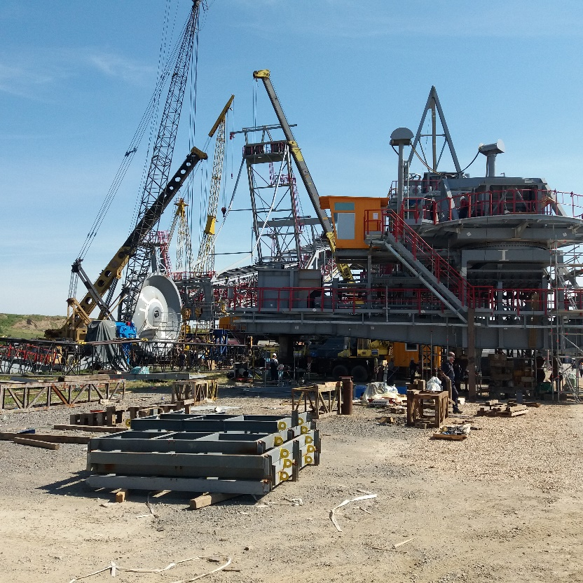
Jaвно предузеће „Електропривреда Србије“ Огранак ТЕ-КО Костолац, Костолац
Багер SchRs-1400 (28/3)
Машинску монтажу радила је Гоша Монтажа АД Београд у периоду од 23. 1. 2017. године до децембра 2018. године.
Електро монтажу радио је Микроконтрол АД Београд у периоду од 25. 9. 2017 до децембра 2018. године.
Пробни рад багера обављен је на V БТО систему у периоду од 17. 6. 2019. године до 22. 8. 2019. године. У овом периоду је успешно урађен и тест капацитета багера.
Сертификат о оперативном пријему издат је испоручиоцу 4. 9. 2019. године, од када тече гарантни период у трајању од две године.

Slide 7
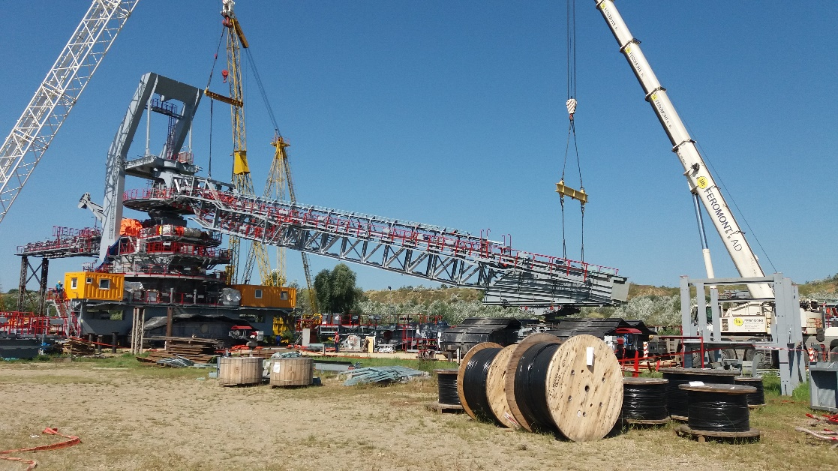
Jaвно предузеће „Електропривреда Србије“ Огранак ТЕ-КО Костолац, Костолац
Одлагач PA200-2000 (15+60+60)
Машинску монтажу радила је фирма Феромонт Инжењеринг д.о.о. из Београда у периоду од 6. 6. 2017. године до децембра 2018. године.
Електро монтажу радила је фирма Микроконтрол из Београда у периоду од 12. 12. 2017. године до јануара 2019. године.
Транспорт одлагача на радну позицију и уклапање са претоварним колицима обављен је средином јуна 2019. године.

Slide 8
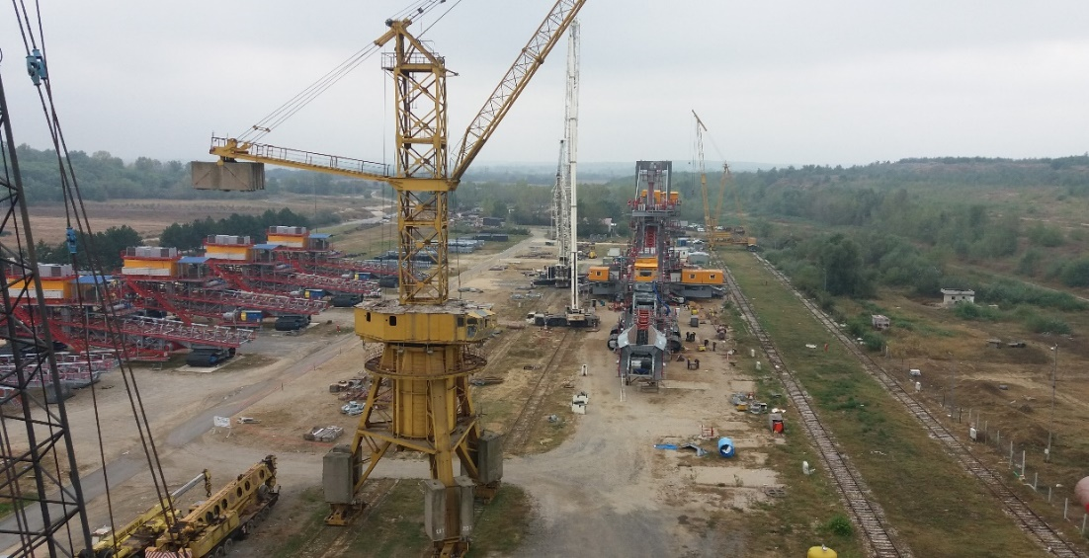
Jaвно предузеће „Електропривреда Србије“ Огранак ТЕ-КО Костолац, Костолац
Трачни транспортери Б-2000
Машинску монтажу опреме свих осам транспортера , радила је Гоша Фом АД
у периоду од октобра 2017. године до децембра 2019. године.
Електро монтажу радиле су следеће фирме:
- Транспортере које испоручује ЦМЕЦ, електро монтажу радио је Хидро Тан д.о.о Београд
-Транспортере које је уговорио ЕПС, електро монтажу радила је Енерготехника Јужна Бачка д.о.о Нови Сад
Транспорт погонских станица и постављање на радне позиције, обављен је у периоду април-јун 2019. године.

Slide 9
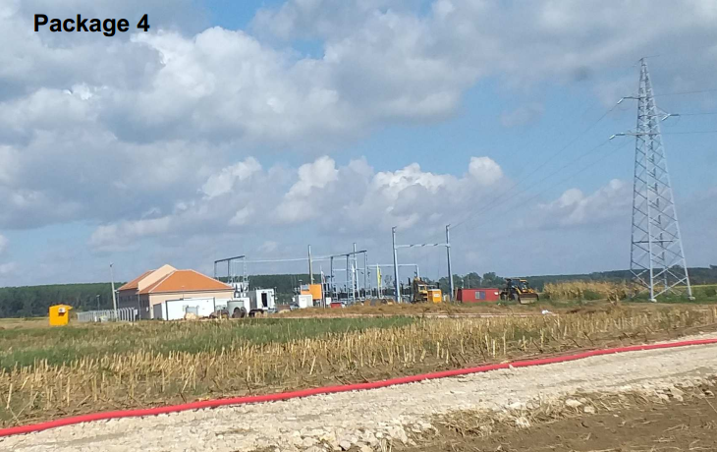
Jaвно предузеће „Електропривреда Србије“ Огранак ТЕ-КО Костолац, Костолац
Трафостаница „Рудник 5“ 110/6 kV и далековод 110 kV „ТС Рудник 3-ТС Рудник 5“
Радови на изградњи ТС „Рудник 5“ и далековода почели су 1. 4. 2019. године.
Извођач радова је фирма Енерготехника Јужна Бачка д.о.о. Нови Сад
У току су завршна испитивања на опреми и по термин плану 14. 10. 2019. године биће спреман за прикључење на 110 kV мрежу.

Slide 10
Jaвно предузеће „Електропривреда Србије“ Огранак ТЕ-КО Костолац, Костолац
Диспечерски центар
Нови диспечерски центар урађен је у оквиру Пакета 2.
Из овог центра обављаће се управљање се свим трачним транспортерима шестог БТО система, као и њихов надзор.
Из диспечерског центра обављаће се надзор багера, одлагача и ТС „Рудник 5“.

Slide 11
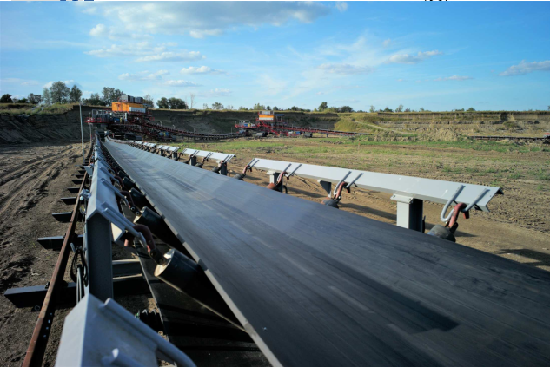
Jaвно предузеће „Електропривреда Србије“ Огранак ТЕ-КО Костолац, Костолац
Траса транспортера
Сви транспортери комплетирани су на терену и у току су пробна пуштања у рад без материјала. У зони Археолошког парка „Виминацијум“ постављен је заштитни зид и инсталирани системи обарања прашине.

Slide 12
Jaвно предузеће „Електропривреда Србије“ Огранак ТЕ-КО Костолац, Костолац
Багер SchRs-1400
Багер ће радити на V БТО систему до 20. 10. 2019. године након тога прелази на VI БТО систем Багер је до сада на V БТО систему откопао око 2 милиона m³ јаловине.

Slide 13
Jaвно предузеће „Електропривреда Србије“ Огранак ТЕ-КО Костолац, Костолац
ХВАЛА НА ПАЖЊИ !

